Slide 1
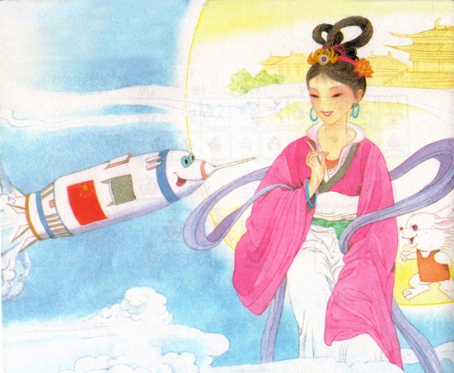
嫦娥姐姐
飞船弟弟
嫦娥姐姐的故事
图上画的是哪里，画的都有谁呢？

Slide 2

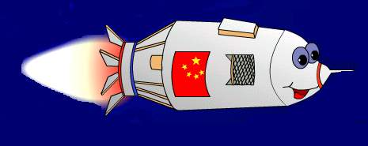
4 我叫 “神舟号”

Slide 3
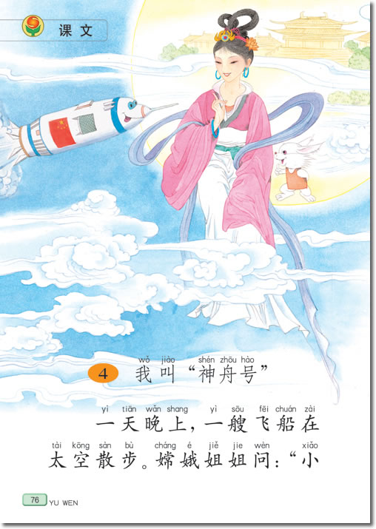
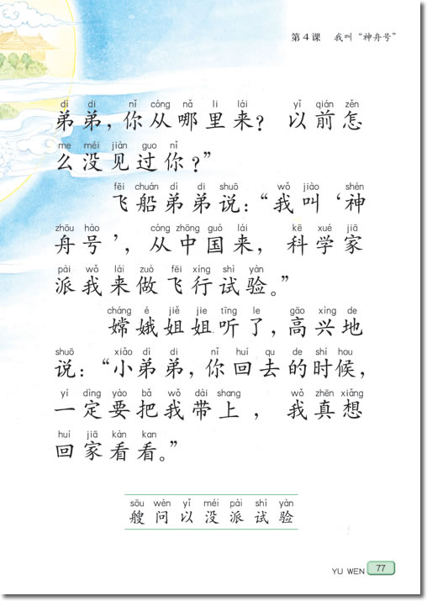
借助拼音，自读课文，读准字音。

Slide 4
检验自读效果
同桌互学绿线和田字格中的生字

Slide 5
把生字宝宝放回课文里，再读一遍课文，读通句子，读顺课文。

Slide 6
4 我叫“神舟号”
一天晚上，一艘飞船在太空散步。嫦娥姐姐问：“小弟弟，你从哪里来?以前怎么没见过你?”
飞船弟弟说：“我叫‘神舟号’，从中国来，科学家派我来做飞行试验。”
嫦娥姐姐听了，高兴地说：“小弟弟，你回去的时候，一定要把我带上，我真想回家看看。”
1
2
3
三个自然段

Slide 7
2
3
1

Slide 8
比一比：
听听看，老师是以怎样的口气读嫦娥姐姐和飞船弟弟两人的对话的？

Slide 9
一天晚上，一艘飞船在太空散步。嫦娥姐姐问：“小弟弟，你从哪里来?以前怎么没见过你?”
嫦娥姐姐喜欢这艘飞船弟弟吗？从哪里可以看出来？

Slide 10
一天晚上，一艘飞船在太空散步。嫦娥姐姐问：“小弟弟，你从哪里来?以前怎么没见过你?”
请小朋友们也用喜欢的口气对飞船弟弟说说看。
嫦娥姐姐问了飞船弟弟哪两个问题？

Slide 11
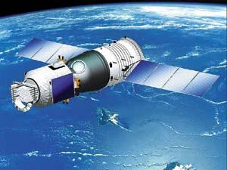
“神舟号”飞船是中国研制的一种卫星式宇宙飞船，是中国航天技术发展的新成果，能离地球很远很远的宇宙中搞科学研究，只需科学家在地球控制就行。神舟一号飞船在1999年11月才发射升空，所以嫦娥姐姐以前当然没见过他了。

Slide 12
飞船弟弟说：“我叫‘神舟号’，从中国来，科学家派我来做飞行试验。”
从飞船弟弟的话中，你知道了什么？
用自豪的语气读读飞船弟弟的话。

Slide 13
嫦娥姐姐听了，高兴地说：“小弟弟，你回去的时候，一定要把我带上，我真想回家看看。”

Slide 14
4 我叫“神舟号”
一天晚上，一艘飞船在太空散步。嫦娥姐姐问：“小弟弟，你从哪里来?以前怎么没见过你?”
飞船弟弟说：“我叫‘神舟号’，从中国来，科学家派我来做飞行试验。”
嫦娥姐姐听了，高兴地说：“小弟弟，你回去的时候，一定要把我带上，我真想回家看看。”

Slide 15
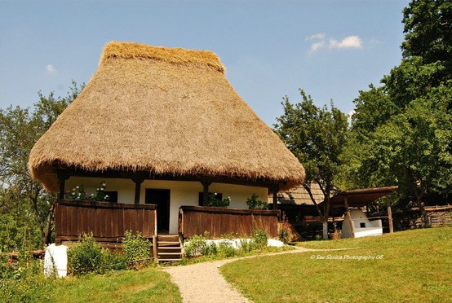
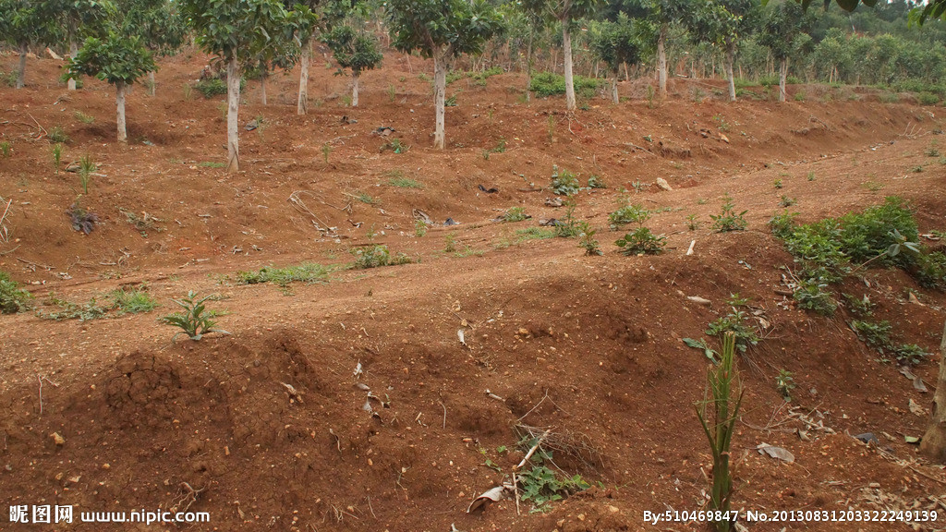

Slide 16
想一想：
嫦娥姐姐回到家乡会看到什么呢？

Slide 17
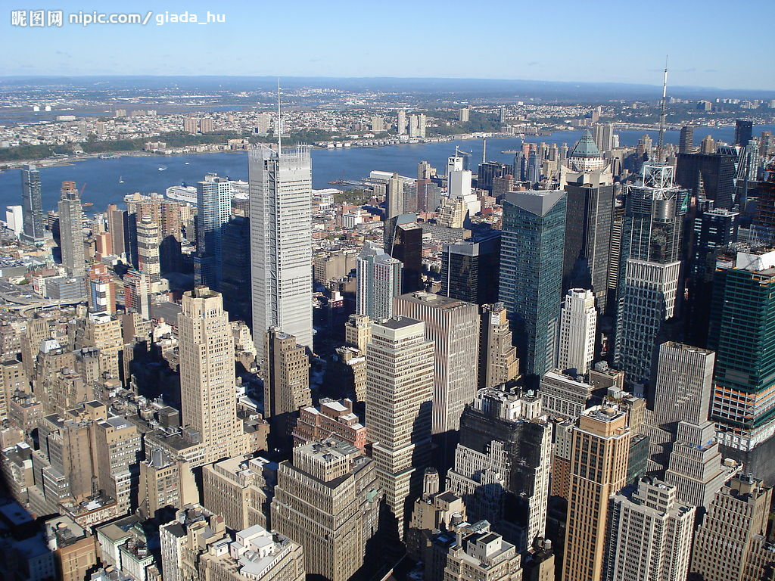

Slide 18
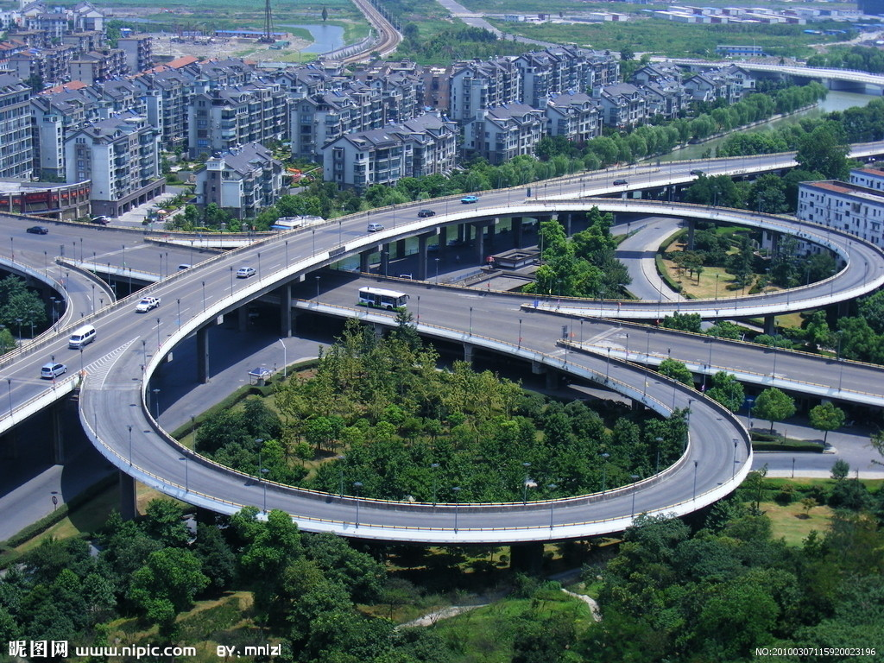

Slide 19
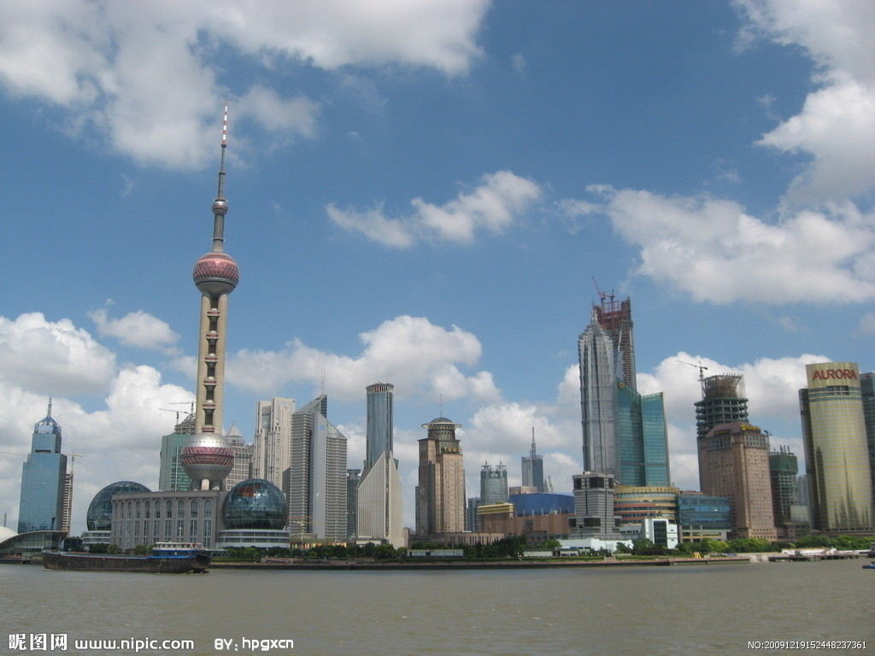

Slide 20
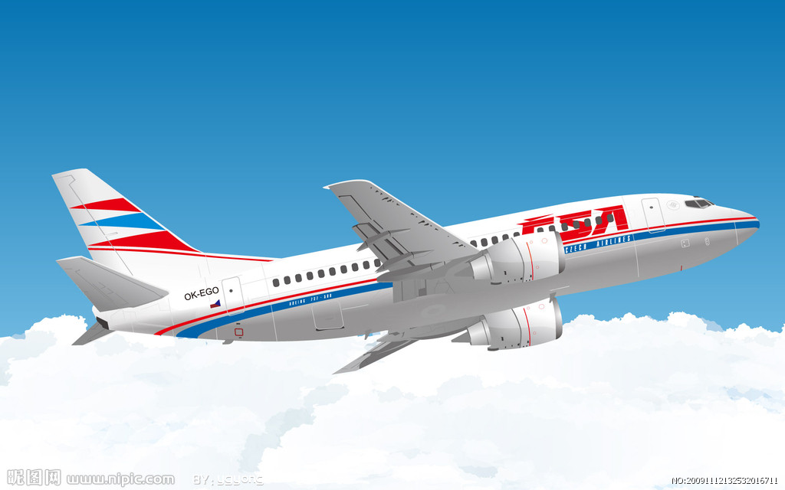

Slide 21
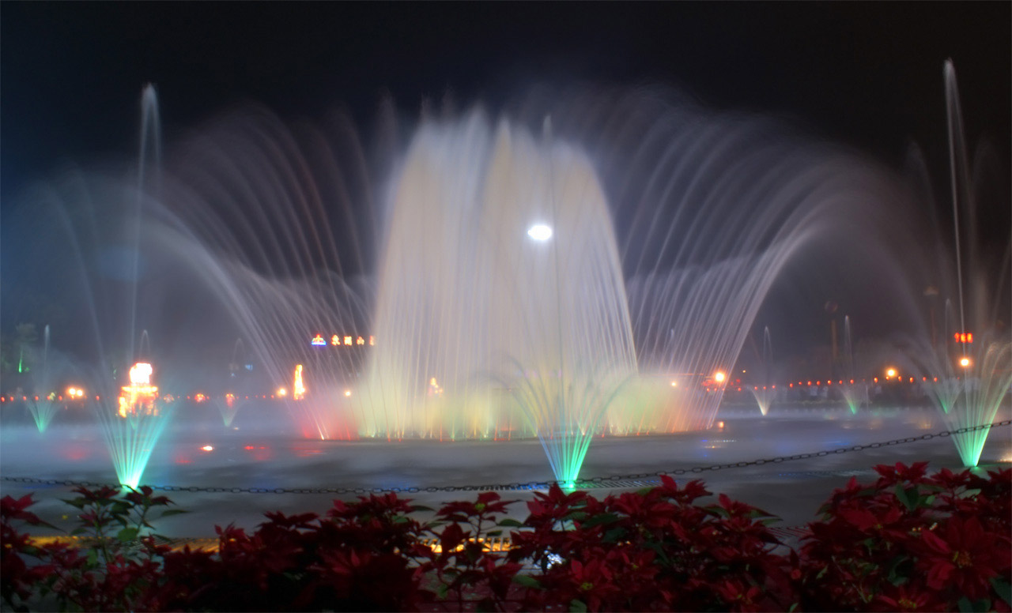

Slide 22
fēi
飞
飞行起飞飞机

Slide 23
zài
在
现在正在在意

Slide 24
一天晚上，一艘飞船在太空散步。
小鸟在天空飞。
在 。

Slide 25
nǐ
你
你们你的

Slide 26
lái
来
回来过来来去

Slide 27
qù
去
回去过去

Slide 28
me
么
怎么什么

Slide 29
de
的
你的我的

